Slide 1

NIIT BLOG
学好IT不挨踢
数据库设计：沈逸倩
控制器编辑：金 祯
界 面 设 计：徐 玥

Slide 2
博客功能设计
用户登录 用户登录时页面，根据用户的身份跳转不同页面。负责新用户注册，返回用户注册情况。
用户管理 管理员操作页面，功能包括修改用户信息、删除用户等。
主页显示 包括用户登录前后的主页面浏览请求以及到其他控制器的跳转请求。
文章管理 处理文章操作，包括新增文章、修改文章、删除文 章等。
栏目定制 响应博客栏目修改、保存请求。
个性化信息设定 处理用户个性化信息查看、修改、保存等请求。
评论管理 处理评论的操作，博客用户和陌生网友的添加评论操作，以及删除 评论操作，但不对网友提供删除操作。

Slide 3
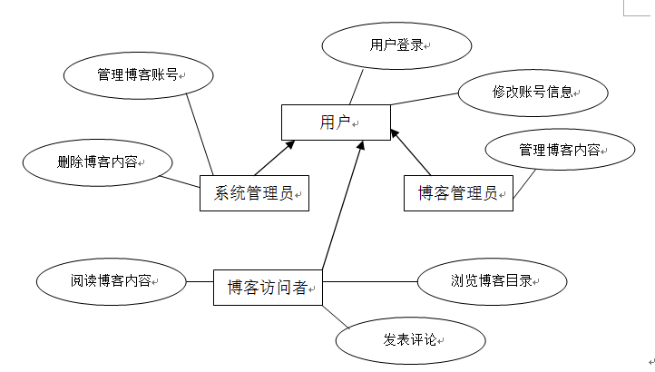
博客项目演示

Slide 4
博客项目特色
打赏功能
头像定制
相册广场
后台管理
Kind Editor编辑器
邮箱认证

Slide 5
谢谢！

